Slide 1



對日營運客製化勞務
期末簡報
簡報人：黃碧慧
逢甲大學
民國103年11月25日
1

Slide 2
簡報大綱
1
前言
2
計畫執行
3
後續發展建議

Slide 3
前言
計畫目的
工作項目
成果交付

Slide 4
計畫目的
效率
便利
提昇對日本RESTEC機構營運服務水準

Slide 5
工作項目
精進多衛星聯合操作系統
衛星影像產品營運系統擴充提供多國家影像產品
依日本RESTEC單位視為公務機關單位(無須進入線上付費機制)之模式，衛星影像產品營運系統擴充提供多國家影像產品
以韓國及俄羅斯地區之衛星影像產品進行驗證，影像自動處理程序擴充偵測是否有最新下鏈的日本、韓國或俄羅斯地區Gerald檔案
依使用者操作習慣、國家太空中心影像產品銷售管理等需求，對衛星影像產品營運系統(含英文版)進行調整及功能擴充，提供各國使用者可申請該國地區之福二衛星影像產品
提供更完整的資訊與記錄
提供使用者完整且即時的排程處理資訊
新增系統處理記錄以利於系統管理維護作業

Slide 6
計畫執行流程

Slide 7
成果交付
計畫期程自決標日(103年9月19日)次日起算至103年11月30日止
階段 | 預定日期 | 實際完成日期 | 項目 | 數量
開工 | 決標日次日 (103年9月20日) | 103年9月19日 | 電話工作會議 | 無
期末審查 | 103年11月30日 | 103年11月25日 | 期末報告 | 2
 |  |  | 成果光碟 | 2
驗收 | 期末報告獲得審查會議通過，但於期末審查會議紀錄仍有要求需修正之項目，受委託單位應於機關通知日起15個日曆天內 |  | 期末報告 | 2
 |  |  | 成果光碟 | 2

Slide 8
計畫執行
精進多衛星聯合操作系統
擴充衛星影像產品營運系統

Slide 9
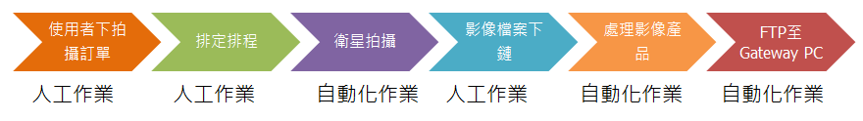
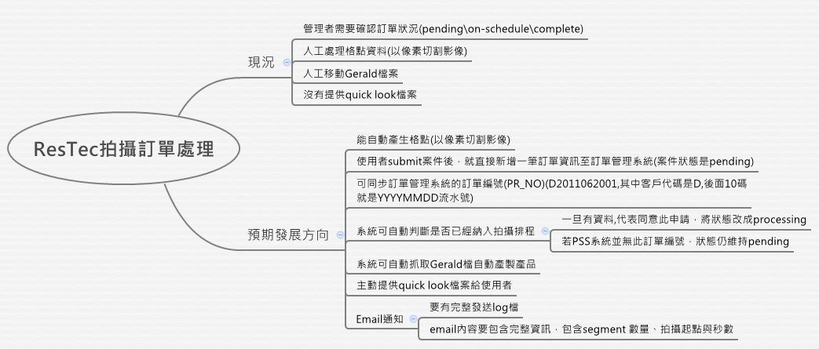
精進多衛星聯合操作系統
整體作業流程

Slide 10
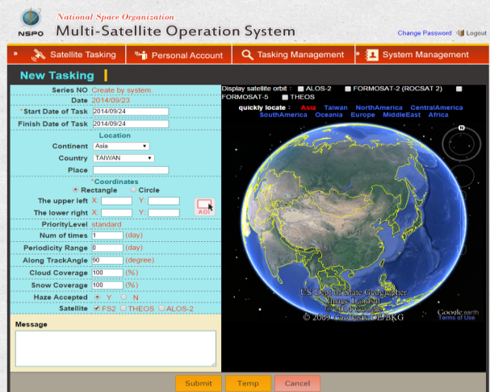
現況
作業流程
使用者提出拍攝訂單
管理者要確認是否同意或拒絕此拍攝訂單
同意
處理訂單(排程及訂單管理系統)
納入排程(PSS系統)
人工將拍攝的Gerald檔手動搬到特定路徑下（ \\140.110.230.36\GERS\JAPAN）
自動化產製標準產品（以像素切割）
標準產品自動同步到營運系統資料庫及FTP路徑下（ ftp gateway\out\YYYYMMDD\Gerald filename\）
不同意
取消訂單
RS2_2013265_47762_008_MS_L1A

Slide 11
預期發展方向(1/2)
作業流程
1.確認每一個帳號所送出的客戶代碼（ex S開頭,J開頭….）
2.使用者送出拍攝需求，系統會自動取得訂單編號 PR_NO
3.系統會自動處理訂單(排程及訂單管理系統\排程_PSS系統)
3.1排程及訂單管理系統判斷PSS系統是否已有該筆訂單編號
3.1.1若有，將訂單狀態自動改成處理中(CR-拍攝日期是區間、SS-拍攝日期是一天、PF—結束，用訂單管理系統的結束日期(當天還是可以)來判斷、RC--cancel)，同時也會自動更新MSOS的訂單狀態為processing(訂單狀態是PF，就不處理後續自動化處理流程)
3.1.2若在PSS系統查不到訂單編號，訂單狀態仍維持pending
3.1.3自動Email通知使用者預計拍攝日期與拍攝範圍
3.2透過預計拍攝日期與時分秒資訊+PBK檔案，組合出Gerald檔名
Pan
RS2_2013182_46600_091_PAN.GER
MS
RS2_2013182_46600_009_B1.GER
RS2_2013182_46600_009_B2.GER
RS2_2013182_46600_009_B3.GER
RS2_2013182_46600_009_B4.GER
3.3將拍攝的Gerald檔自動搬到特定路徑下（ \\140.110.230.36\GERS\JAPAN）
3.4自動化產製標準產品（以像素切割）
3.5標準產品自動同步到營運系統資料庫及FTP路徑下（ftp gateway\out\YYYYMMDD\Gerald filename\）

Slide 12
預期發展方向(2/2)
作業流程
4. 主動寄email夾檔給使用者
5.持續判斷是否有PSS系統有排定拍攝，Email通知使用者預計拍攝日期
可能連續拍攝好幾天，所以會回到3.1排程及訂單管理系統判斷PSS系統是否已有該筆訂單編號的程序，一直通知

Slide 13
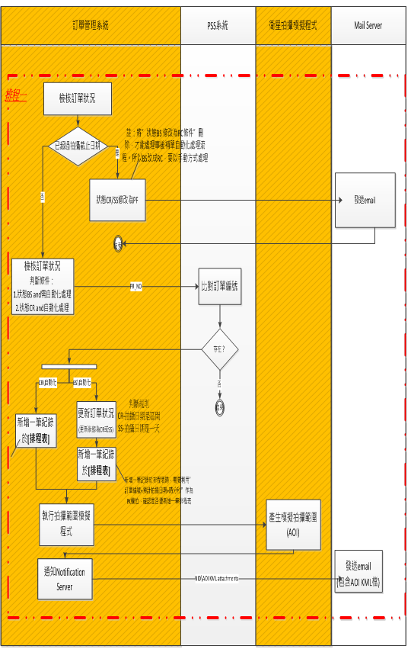
發展排程

Slide 14
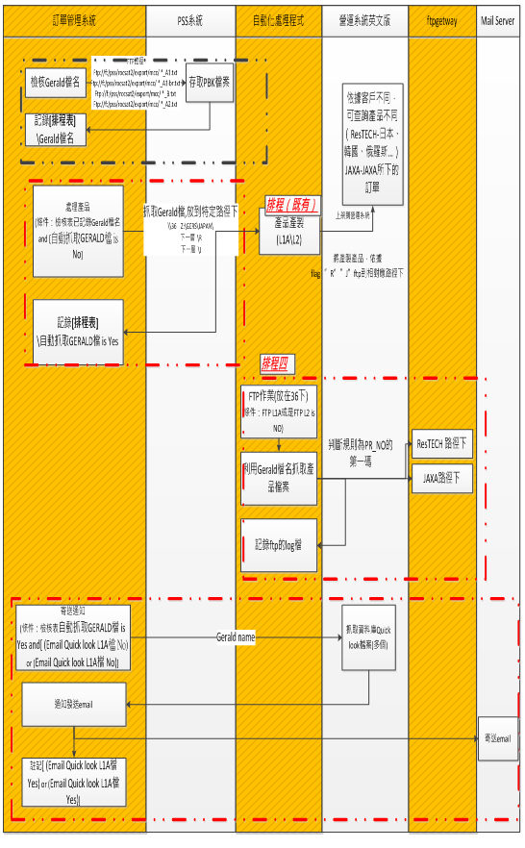

Slide 15
排程描述
排程 編號 | 排程描述 | 補充說明及配合事項
排程一 | 先確認是否已經超過拍攝截止期限，若是，就修改拍攝訂單狀態(BS->RC) (SS\CR->PF) 若還沒超過拍攝截止期限，當拍攝訂單狀態是BS及自動化處理，查詢PSS系統確認該PR_No是否存在，若有，就更新拍攝訂單狀態(BS->SS或CR)，並新增一筆排程表，產生模擬拍攝範圍的KML檔並且發送email通知使用者。若沒有，停止動作。 若還沒超過拍攝截止期限，當拍攝訂單狀態是CR及自動化處理，若有，就新增一筆排程表，產生模擬拍攝範圍的KML檔並且發送email通知使用者。若沒有，停止動作。 | 將拍攝模擬程式寫成WS，可以讓訂單管理系統去呼叫，產生KML，並且要能增加輸入的參數（預計拍攝矩形或圓形範圍）。 MSOS定期去確認訂單管理系統的狀態，一旦變更為SS或CR，就將MSOS改變成processing CR-拍攝日期是區間、SS-拍攝日期是一天 拍攝訂單要設定成自動化處理流程
排程二 | 確認是否有Gerald檔案名，若沒有，就利用預計拍攝日期，抓取相關應PBK檔案，組合Gerald檔案名稱。 有關衛星影像拍攝模擬程序所需*.nor,*. rpt檔案，放在 ftp://140.110.223.11/f:/pss/rocsat2/export/fdf | PBK:140.110.223.11/f:/pss/rocsat2/export/mcc FTP路徑 Ftp://f:/pss/rocsat2/export/mcc/ *_A1.txt Ftp://f:/pss/rocsat2/export/mcc/ *_A1-br.txt Ftp://f:/pss/rocsat2/export/mcc/ *_B.txt Ftp://f:/pss/rocsat2/export/mcc/ *_A2.txt

Slide 16
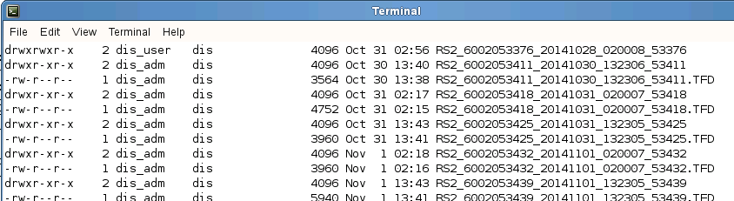
排程描述
排程三 | 若已知Gerald檔名但是尚未抓取Gerald檔，就抓取Gerald檔放到特定目錄下，如(\\140.110.230.36\Z\GERS\JAPAN\R) (\\140.110.230.36\Z\GERS\JAPAN\J..) 抓取Gerald檔的來源： 140.110.230.87/archive/DISK/GER/ROCSAT_2/ 下面還有一些資料夾 例如RS2_6002053376_20141028_020008_53376目錄下，存放Gerald檔案 | Gerald檔案來源: 140.110.230.87/archive/DISK/GER/ROCSAT_2/ 下面還有一些資料夾 例如RS2_6002053376_20141028_020008_53376目錄下，存放Gerald檔案 60020--是指NSPO站下載 53376--是下載的軌道編號 (不是拍攝軌道) 20020008--是下載的時間 (UTC時間) 141028--是下載的日期
排程四 | 依據產出產品的Flag來判斷（或是PR_NO第一碼），若是Restech或是其他單位Restech放到(ftpgateway\out\YYYYMMDD\Gerald filename\)
排程五 | 寄送Quick look檔，利用Greald name去抓取營運系統quick look檔(KMZ)

Slide 17
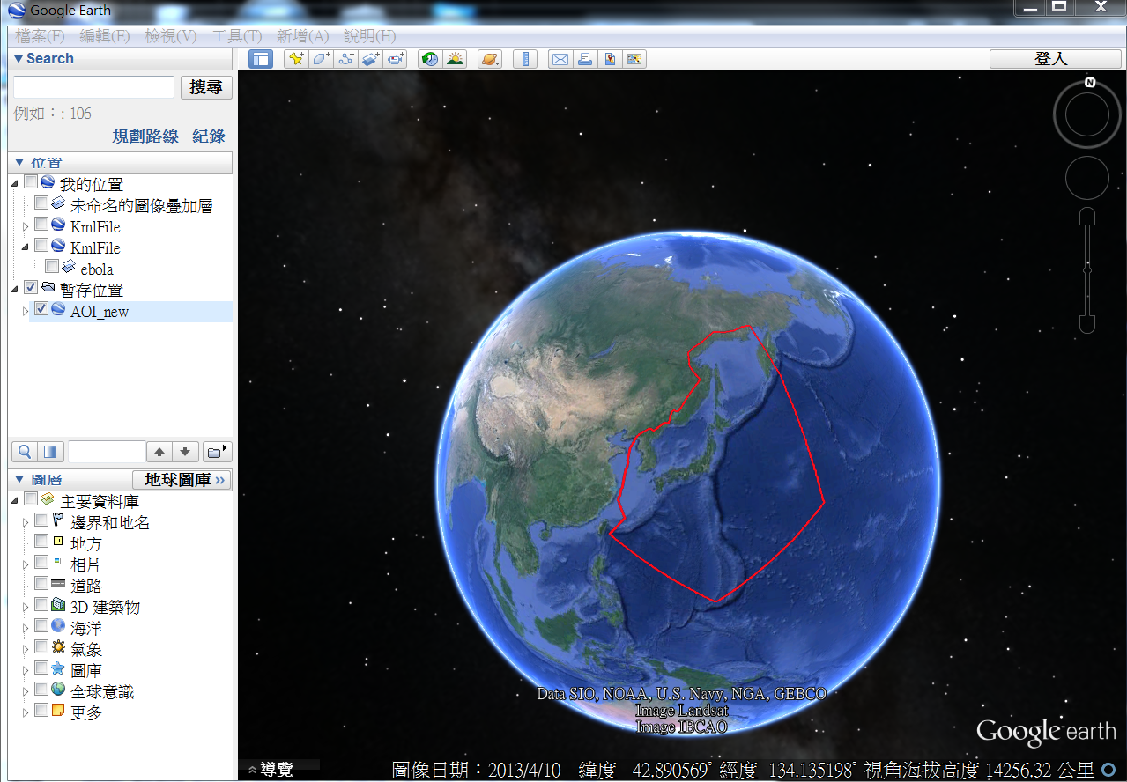
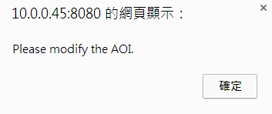
訂單範圍客製化設定
可針對使用者設定拍攝範圍，進行客製化的規範與限制
每個帳號可允許拍攝的幾何空間範圍

Slide 18
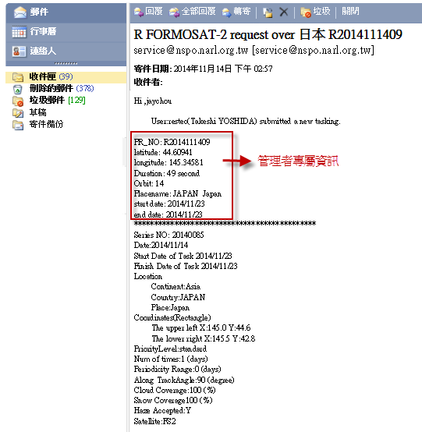
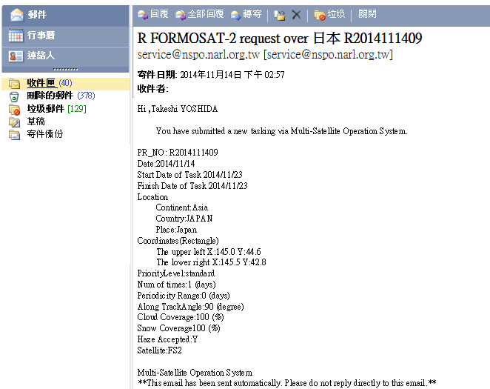
主動通知
送出拍攝訂單

Slide 19
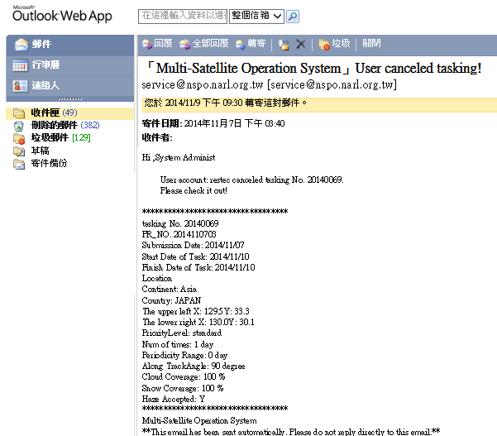
主動通知
取消拍攝訂單

Slide 20
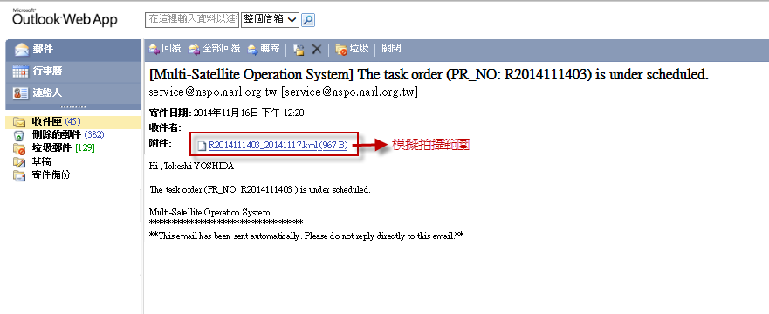
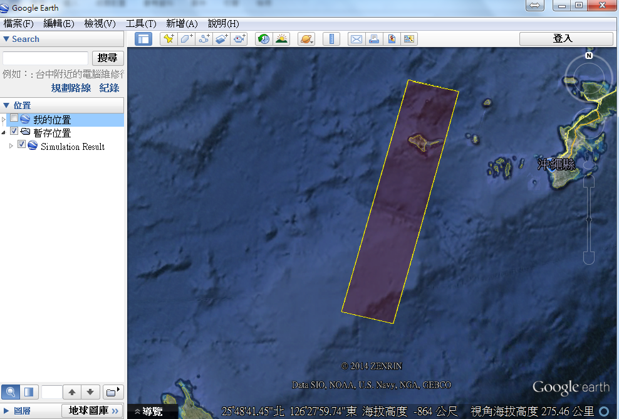
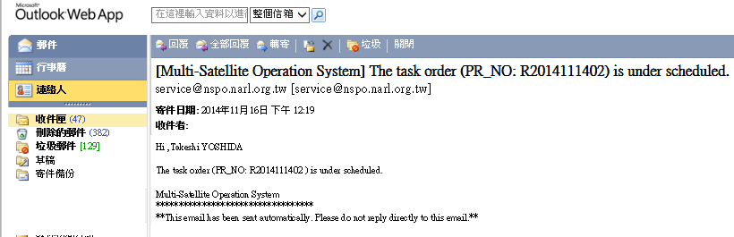
主動通知
取像排程次系統(Planning and Scheduling Subsystem, PSS)
完成排程規劃(包含模擬拍攝範圍)
完成排程規劃通知信件-檢送模擬拍攝範圍
完成排程規劃通知信件-檢送模擬拍攝範圍

Slide 21
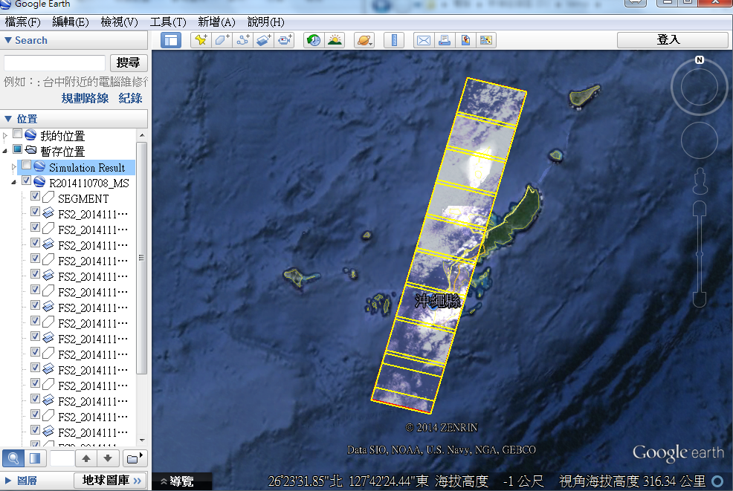
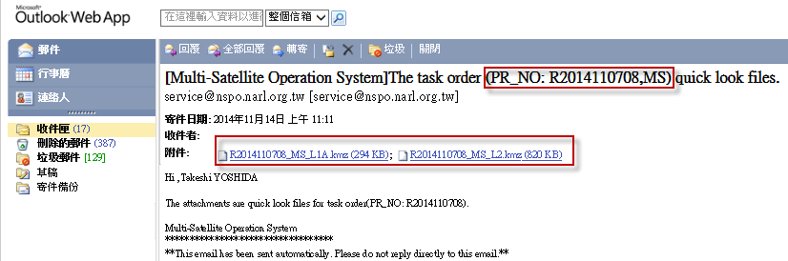
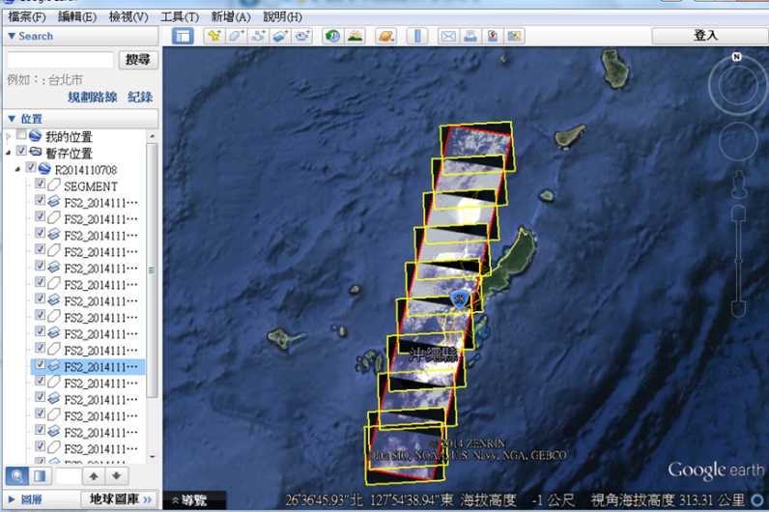

主動通知
產生Quick look檔
L1A Quick look檔
MS影像產品通知-檢附L1A,L2 Quick look檔
PAN影像產品通知-檢附L1A,L2 Quick look檔
L2 Quick look檔

Slide 22
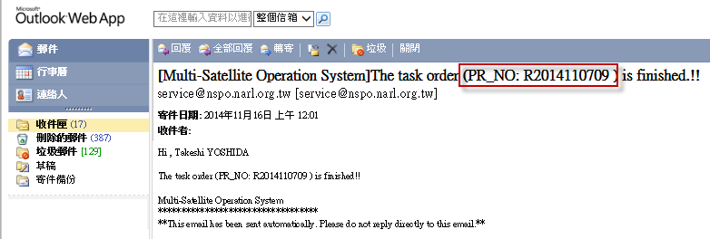
主動通知
結束拍攝訂單
規則：系統日期已經超過拍攝訂單預計拍攝結束的日期且系統曾經紀錄過衛星影像拍攝紀錄

Slide 23
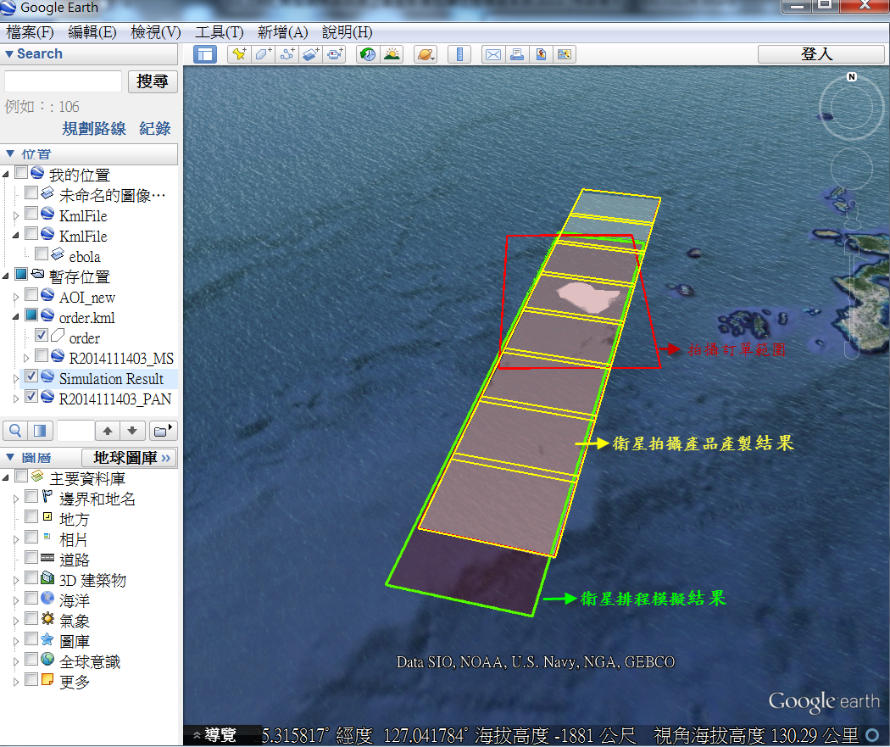
整合衛星影像拍攝模擬程序

Slide 24
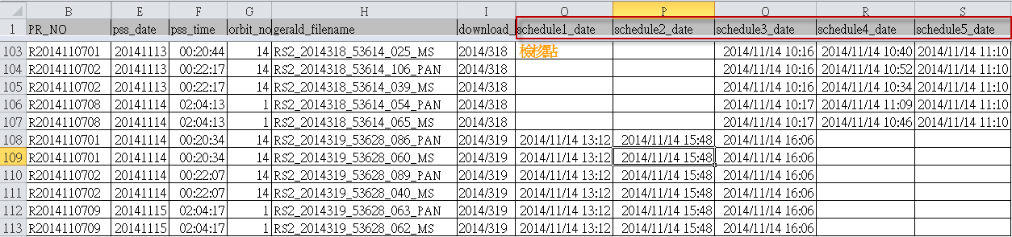
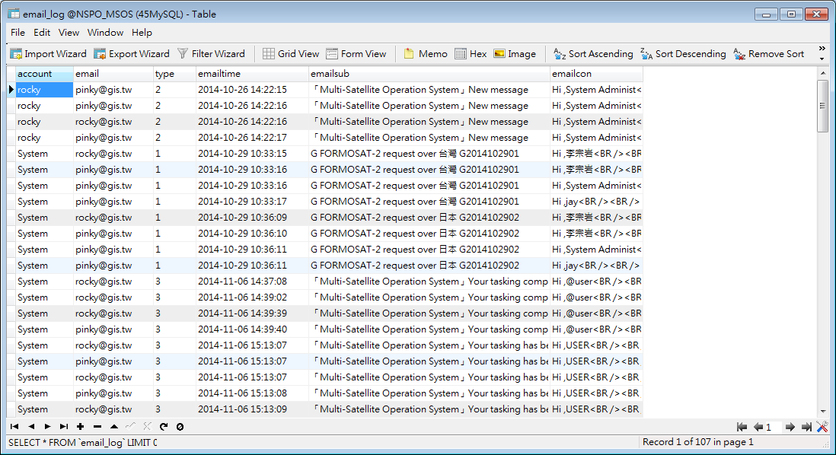
完整記錄
系統檢核點記錄
Email發送log紀錄

Slide 25
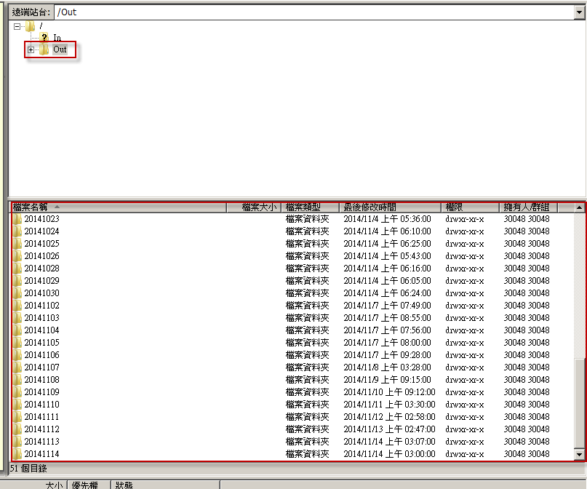
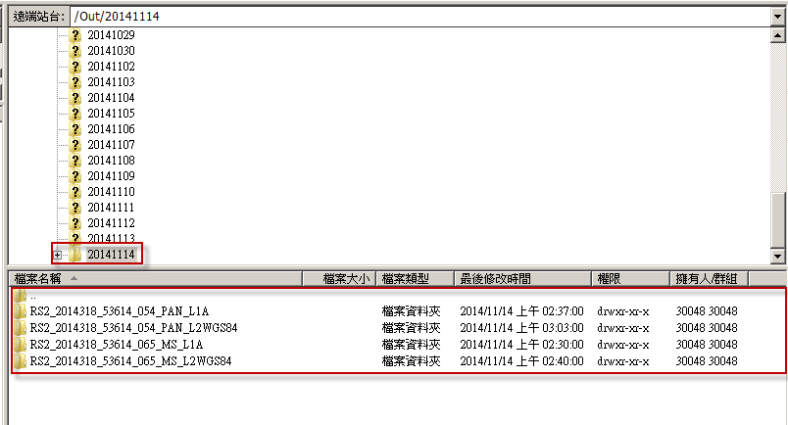
執行成效
MS影像產品的產製，約耗費30分鐘左右
PAN影像產品的產製，約耗費60分鐘左右
FTP Gateway PC衛星影像產品置放目錄

Slide 26
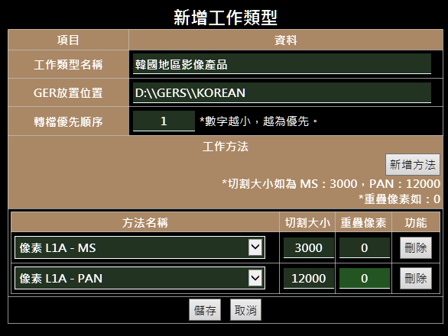
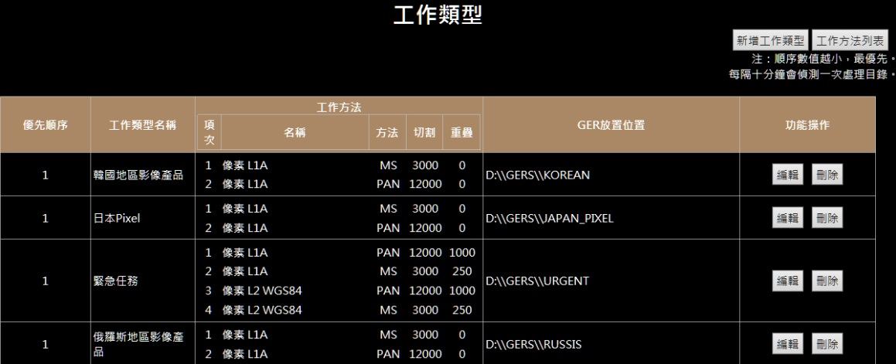
擴充衛星影像產品營運系統
影像自動處理程序擴充
新增特定國家的處理工作序
以國家的標籤->客戶代碼標籤
新增工作類型畫面
影像產品處理管理介面工作類型清單畫面

Slide 27
擴充衛星影像產品營運系統
發展影像產品申購系統英文版

Slide 28
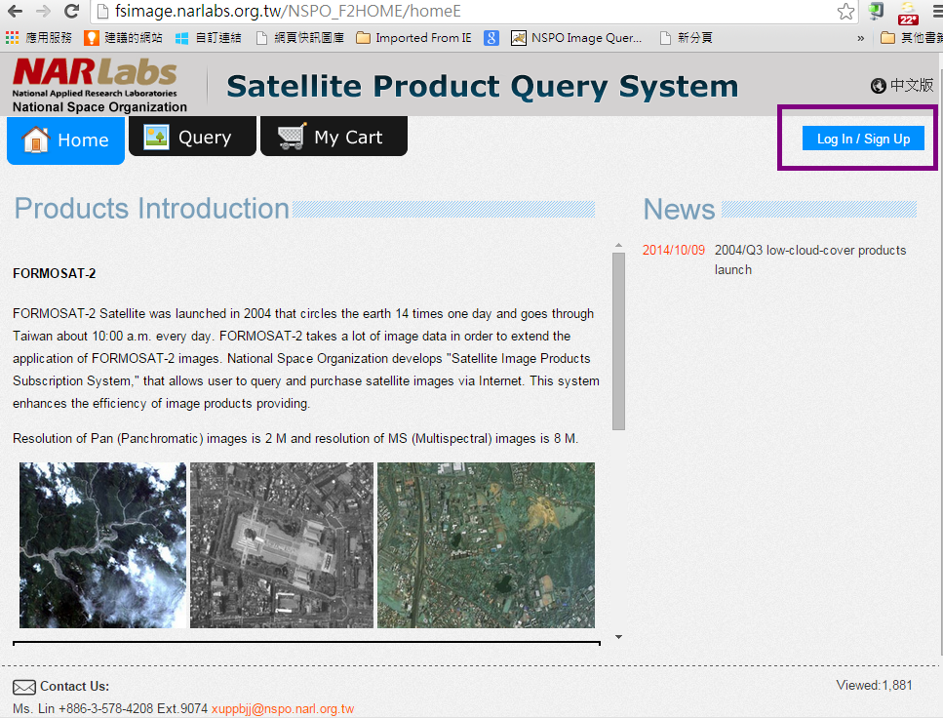
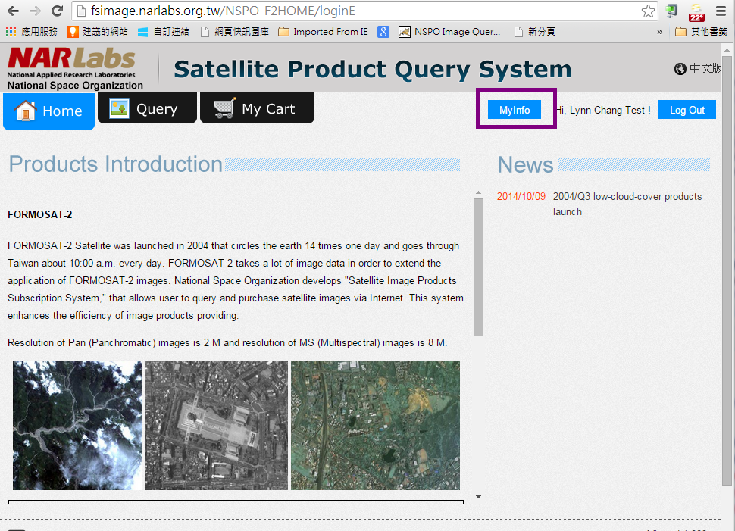
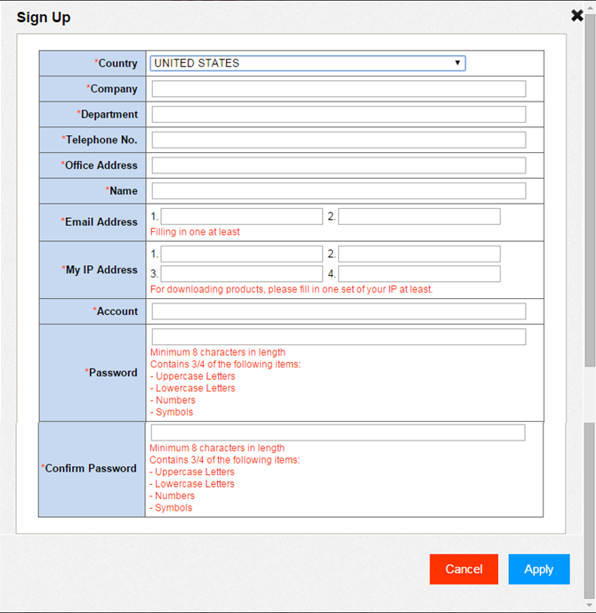
擴充衛星影像產品營運系統
發展影像產品申購系統英文版

Slide 29
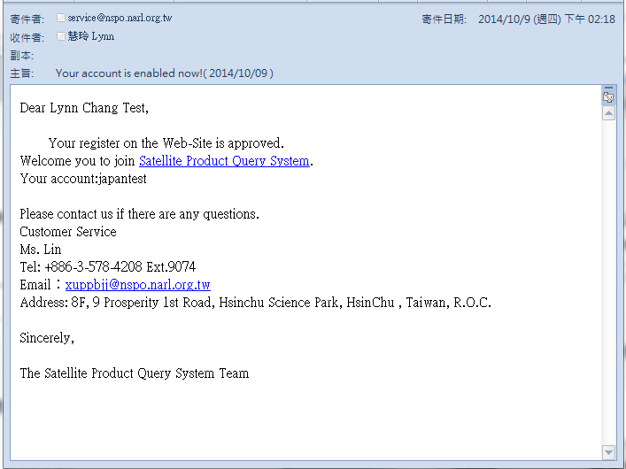
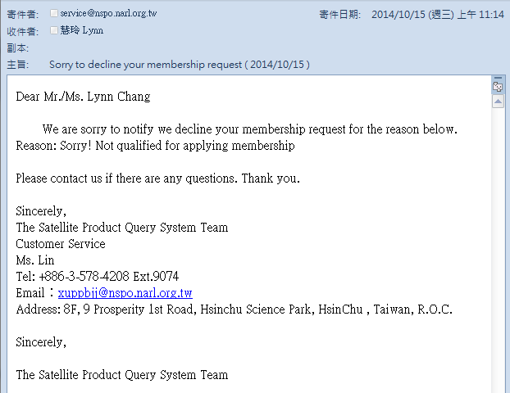
擴充衛星影像產品營運系統
國外特定單位會員帳號啟用Email通知信
國外特定單位會員帳號拒絕Email通知信

Slide 30
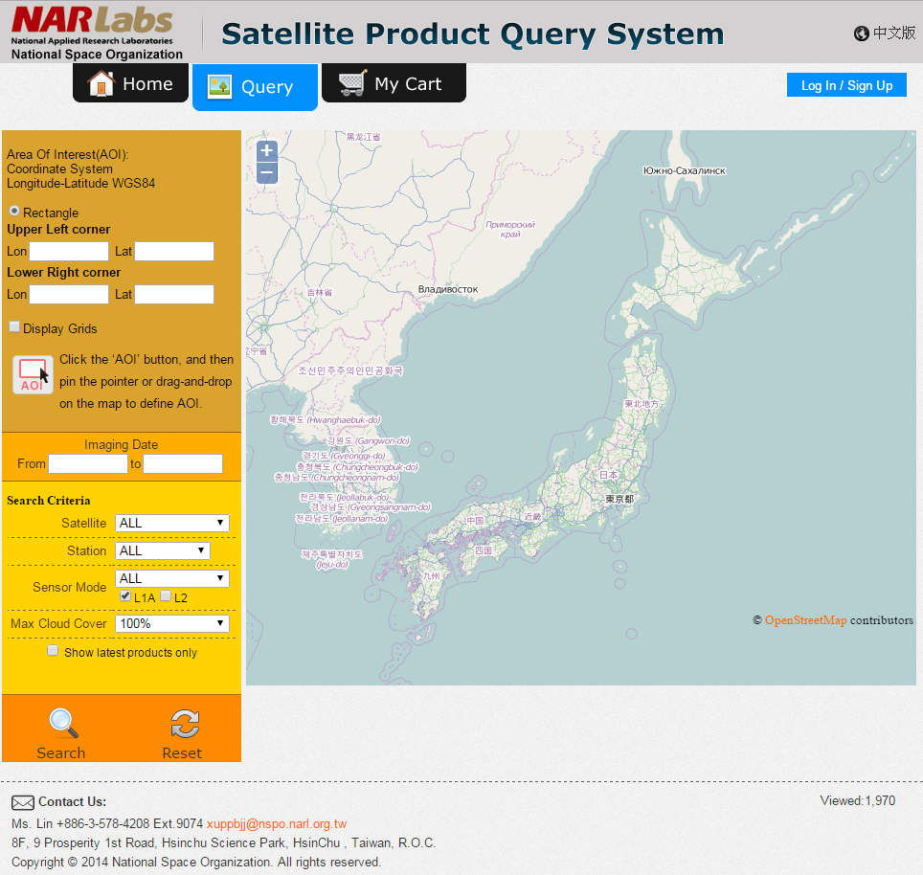
擴充衛星影像產品營運系統
提供空間範圍及AOI查詢、拍攝日期、產品資訊查詢等多重條件交叉(And)查詢

Slide 31
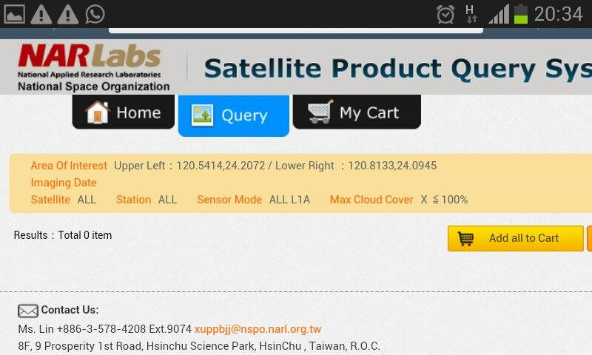
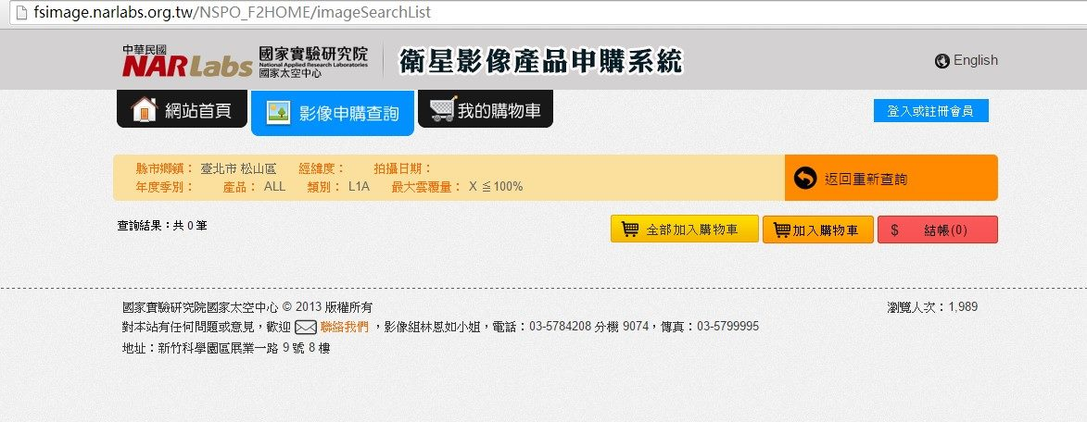
擴充衛星影像產品營運系統
國外銷售之影像產品不含台澎金馬及中國大陸等地區影像產品
香港地區查詢台灣地區影像產品之結果畫面
於上海查詢台灣地區影像產品之結果畫面

Slide 32
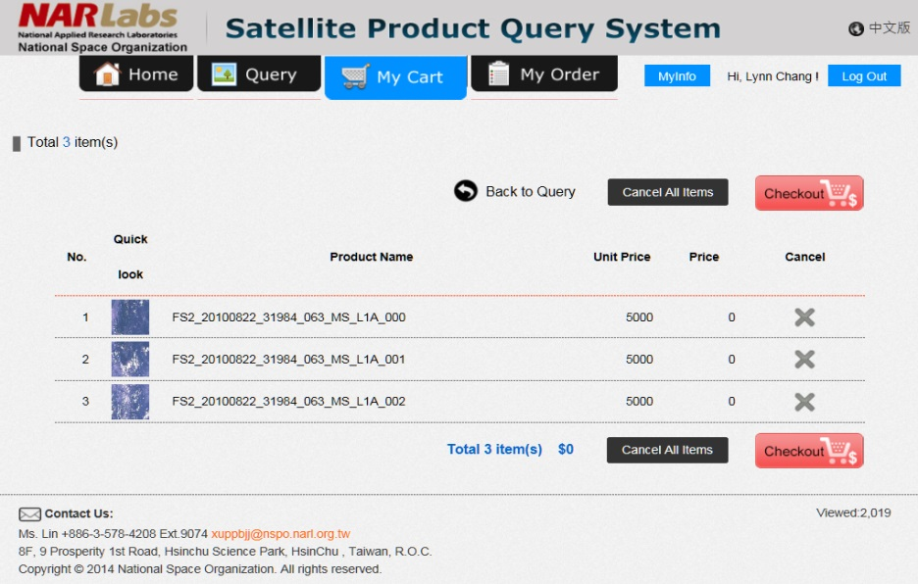
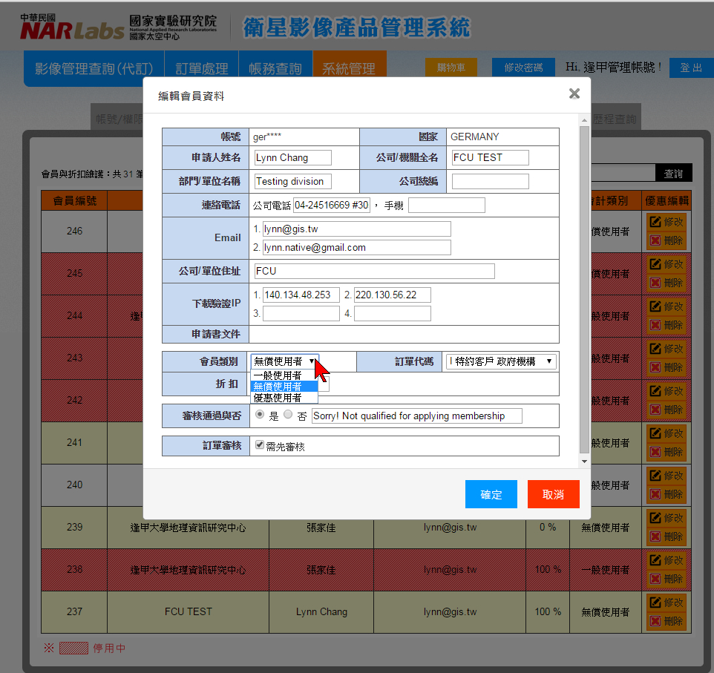
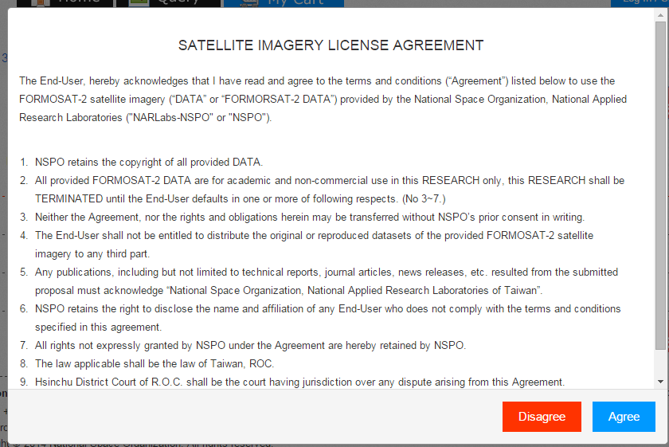
擴充衛星影像產品營運系統
國外使用者付款機制
系統管理員如將國外特定單位視為國內公務機關之另一種形式者，於會員與折扣維護功能之會員類別應設定為「無償使用者」

Slide 33
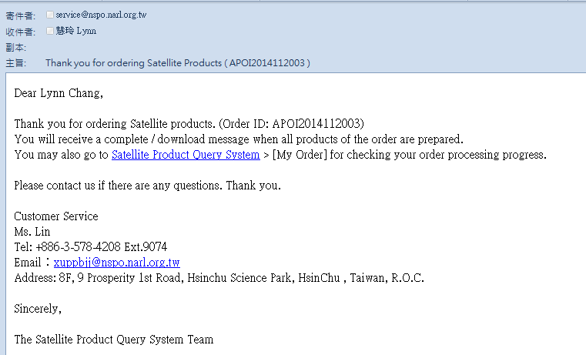
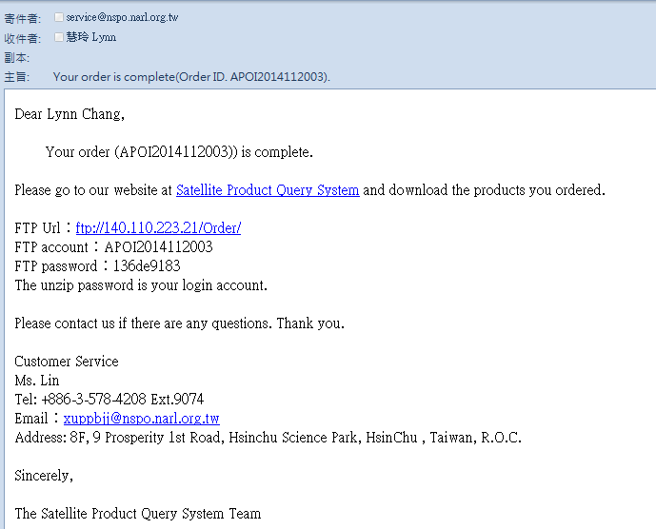
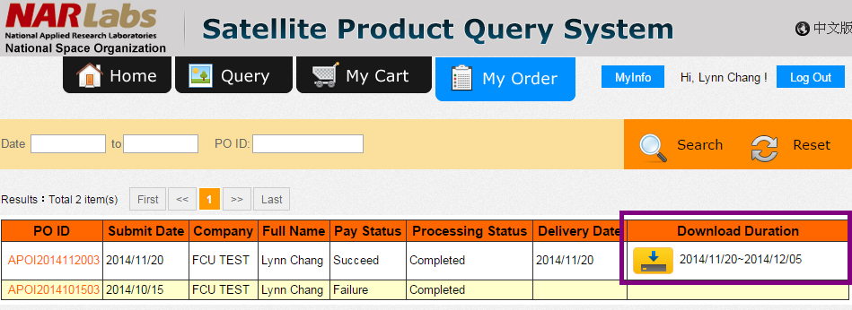
擴充衛星影像產品營運系統
取得影像
系統管理者審核後，系統將影像產品壓縮打包，完成之後系統發送產品準備完成通知信

Slide 34
後續發展建議

Slide 35
後續發展建議
舉辦教育訓練
建議應該舉辦相關的教育訓練，讓同仁可以熟知整個流程
建立相對應窗口清單
建立對於處理時間的敏感度
知道合理的處理時間長短才能有助於第一時間排除問題
增加客戶對系統的黏稠度
建立客戶的使用意見回饋
建議可建立系統化的使用意見回饋機制
提供更有效率的意見回饋

Slide 36
後續發展建議
國外產品規格化
將國外歷史拍攝影像以固定範圍產品規格化，便利使用者查詢與申購
建立國外產品銷售規則
化被動為主動，提供國外使用者可使用線上付費方式進行申購

Slide 37
簡報結束 敬請指教
逢甲大學地理資訊系統研究中心
http://www.gis.tw
04-24516669

